Slide 1
Universidad del sureste UDS materia: computación 1 tema: hardware y software Alumnos: Dareli, Andy Coutiño, Victor Delmar.

Slide 2
¿Que es hardware?
Son aquellos elementos físicos o materiales que constituyen una computadora o un sistema informático. Es decir, son aquellas partes físicas de un sistema operativo, tales como sus componentes eléctricos, mecánicos y cualquier elemento físico que este involucrado.
Su función son los dispositivos físicos que componen el ordenador, posibilitando el funcionamiento y complementando el software.
Entre las partes que lo conforman están las pantallas, tarjetas, memorias, chips, USB, pen drives, impresoras, etc.

Slide 3
el hardware puede clasificarse y ordenarse según su función en el proceso general del sistema:
Hardware de procesamiento. El corazón del sistema, digita, calcula y resuelve las operaciones necesarias para su funcionamiento.
Hardware de almacenamiento. Sirve para contener la información y los datos del sistema. Puede ser primario (interno) o secundario (extraíble).
Hardware periférico. Es el conjunto de aditamentos y accesorios que pueden incorporarse al sistema para brindarle nuevas funciones. el hardware puede clasificarse y ordenarse según su función en el proceso general del sistema:
Hardware de procesamiento. El corazón del sistema, digita, calcula y resuelve las operaciones necesarias para su funcionamiento.
Hardware de almacenamiento. Sirve para contener la información y los datos del sistema. Puede ser primario (interno) o secundario (extraíble).
Hardware periférico. Es el conjunto de aditamentos y accesorios que pueden incorporarse al sistema para brindarle nuevas funciones.
el hardware puede clasificarse y ordenarse según su función en el proceso general del sistema:
Hardware de procesamiento. El corazón del sistema, digita, calcula y resuelve las operaciones necesarias para su funcionamiento.
Hardware de almacenamiento. Sirve para contener la información y los datos del sistema. Puede ser primario (interno) o secundario (extraíble).
Hardware periférico. Es el conjunto de aditamentos y accesorios que pueden incorporarse al sistema para brindarle nuevas funciones.

Slide 4
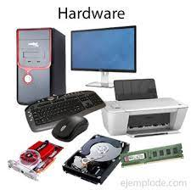
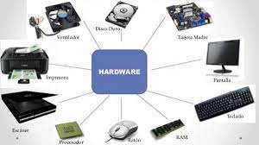
Hardware de entrada. Permite introducir datos al sistema por el usuario u operador, o proveniente de redes y sistemas de telecomunicaciones.
Hardware de salida. Permite extraer información del sistema o enviarlo a redes de telecomunicaciones.
Hardware mixto. Cumple las funciones de entrada y salida a la vez.

Slide 5
¿Qué es software?
Se conoce como software, logicial o soporte lógico al sistema formal de un sistema informático, que comprende el conjunto de los componentes lógicos necesarios que hacen posible la realización de tareas especificas, en contraposición a los componentes físicos que son llamados hardware.
El siclo de vida de desarrollo del software (también conocido como SDLS o Sistema develovment life cycle) contempla las fases necesarias para validar el desarrollo del software y así garantizar que este cumpla los requisitos para la aplicación y verificación de los procedimientos de desarrollo.
Su sistema operativo es el software o programa mas importante que se ejecuta en un computador, nos permite usarlo y darle ordenes para que haga lo que necesitamos.

Slide 6
realizar millares de calculaciones por segundo y que brinda el poder central de procesamiento de información al sistema computacional.
Tarjeta de red. Un conjunto de circuitos electrónicos integrados a la placa base del CPU y que le brindan al computador la posibilidad de interactuar con distintas redes de datos a distancia.
Módulos de Memoria RAM. Circuitos que integran al sistema diversos módulos de memoria de acceso aleatorio (RAM en donde se van a ejecutar los diversos procesos del sistema).
Impresoras. Periféricos muy comunes que trascriben a papel la información digital manejada por el sistema (salida). Existen diversos modelos y tendencias, algunos de los cuales permiten incluso introducir datos a partir de un escáner (mixtas).
Escáneres. Periféricos de entrada, que digitalizan el contenido introducido a la mejor usanza de una fotocopiadora o los ya extintos faxes, y permite reproducirla digitalmente para su envío, almacenamiento o edición.
Módem. Componente de comunicaciones, a menudo integrado al computador, encargado de manejar los protocolos de transmisión de datos (salida) para la conexión a redes informáticas.
Discos rígidos. El hardware de almacenamiento por excelencia, contiene la información básica de todo sistema informático y permite también archivar los datos introducidos por el usuario. No es removible y se halla en el interior de la CPU.

Slide 7
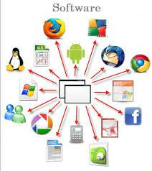
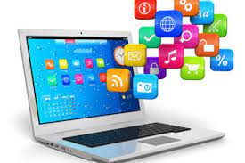
Software imágenes

